Slide 1


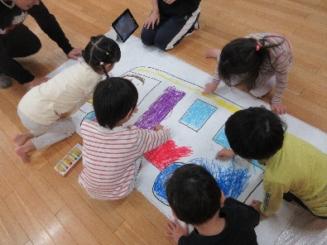
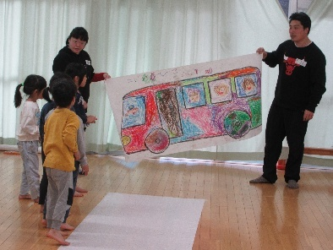
テーマ：バス
高松第二保育園（豊島区）
テーマを設定する
活動スケジュール（５歳児クラス）
散歩先で大通りを通ることが多く、様々な乗り物を目にする機会があるため、それを生かしこのテーマを設定しました。また自分で想像して制作することを好む子どもや、乗り物に興味を示している子どもが多く「バス」をテーマにしたワークショップを通して、よりイケバス遠足への期待が高まればよいと考えたため。
活動内容 |  | 実施日 | 時間/回 | 人数/回
① | ワークショップ 講師：たけうちみずゑ（俳優）他２名 | R7.12.2 （火） | 60分程度 | 19人
② | イケバスでの園外活動 | R7.12.5 （金） | 4時間程度 | 20人
③ | ガタガタバスの絵本を読み、遠足に期待を持てるような話をする。その後ガタガタバスの歌を全員で歌う。 | R7.11.27 (木) | 30分程度 | 20名
活動 ワークショップ
バスに関連する絵本の読み聞かせを行い、想像力を膨らませて歌を歌ったり、オリジナルのバスを考えて描いて園内をパレードする活動を実施した。
環境をデザインする
準備したもの：模造紙、ホワイトシート、クレヨン、養生シートほか
探究活動を実践する
●活動内容
１．紙芝居を導入として、のりものに乗るイメージで遊ぶ。「ガタガタバス」の歌を歌いながら、身体を動かして、車、新幹線、ロケットなどさまざまな乗り物に乗るイメージで遊ぶ。
２．絵本を読んだ後、大きな模造紙に塗り絵の外枠のようなバスの形を描いたものをグループごとに用意し、そこにみんなで理想のバスを描く。
３．グループごとにバスに名前をつける。
４．そのバスに乗って園内を移動しながらパレードする。
●子供たちの様子
・最初緊張気味の子どもたちであったが、外部講師の問いかけにすぐに打ち解けて、自分の意見や感想を率先して述べる姿があった。
・バスに絵を描いたり、色を塗ったりする前に、子どもたち同士で確認し合いながら、描く光景が各所で見受けられた。
・バスの名前のアイデアが多数挙がったが、話し合って決めることができた。
・パレードでは、はにかみながらも、他クラスの子に手を振りながら誇らしい様子だった。
振り返りをふまえた気づき
●保育士から
・クレヨンがすり減るまで描き切る、という体験がないので、大きな紙に全身を使って表現することができて、貴重な体験の場になった。
・絵本の読み聞かせの際など、普段は静かに聞く子どもたちなので、「ガタガタバス」の歌を大きな声でうたったり、乗り物に乗るイメージ遊びでは、子どもたちから声や反応がたくさん出てきたことは、驚きでもあった。子どもたちにとって楽しい体験だったのだと思う。
・つくった作品を自分の教室に飾ることはあるが、他のクラスの児童にみてもらう機会は普段なかなかない。パレードで他クラスに見てもらったことが子どもたちにとっては誇らしいことであったり、大きな自信にもつながったのではないかと思う。
・活動中の子どもたちへの接し方や、音楽の使い方など、保育士にとって勉強になるところがたくさんあった。

